Slide 1
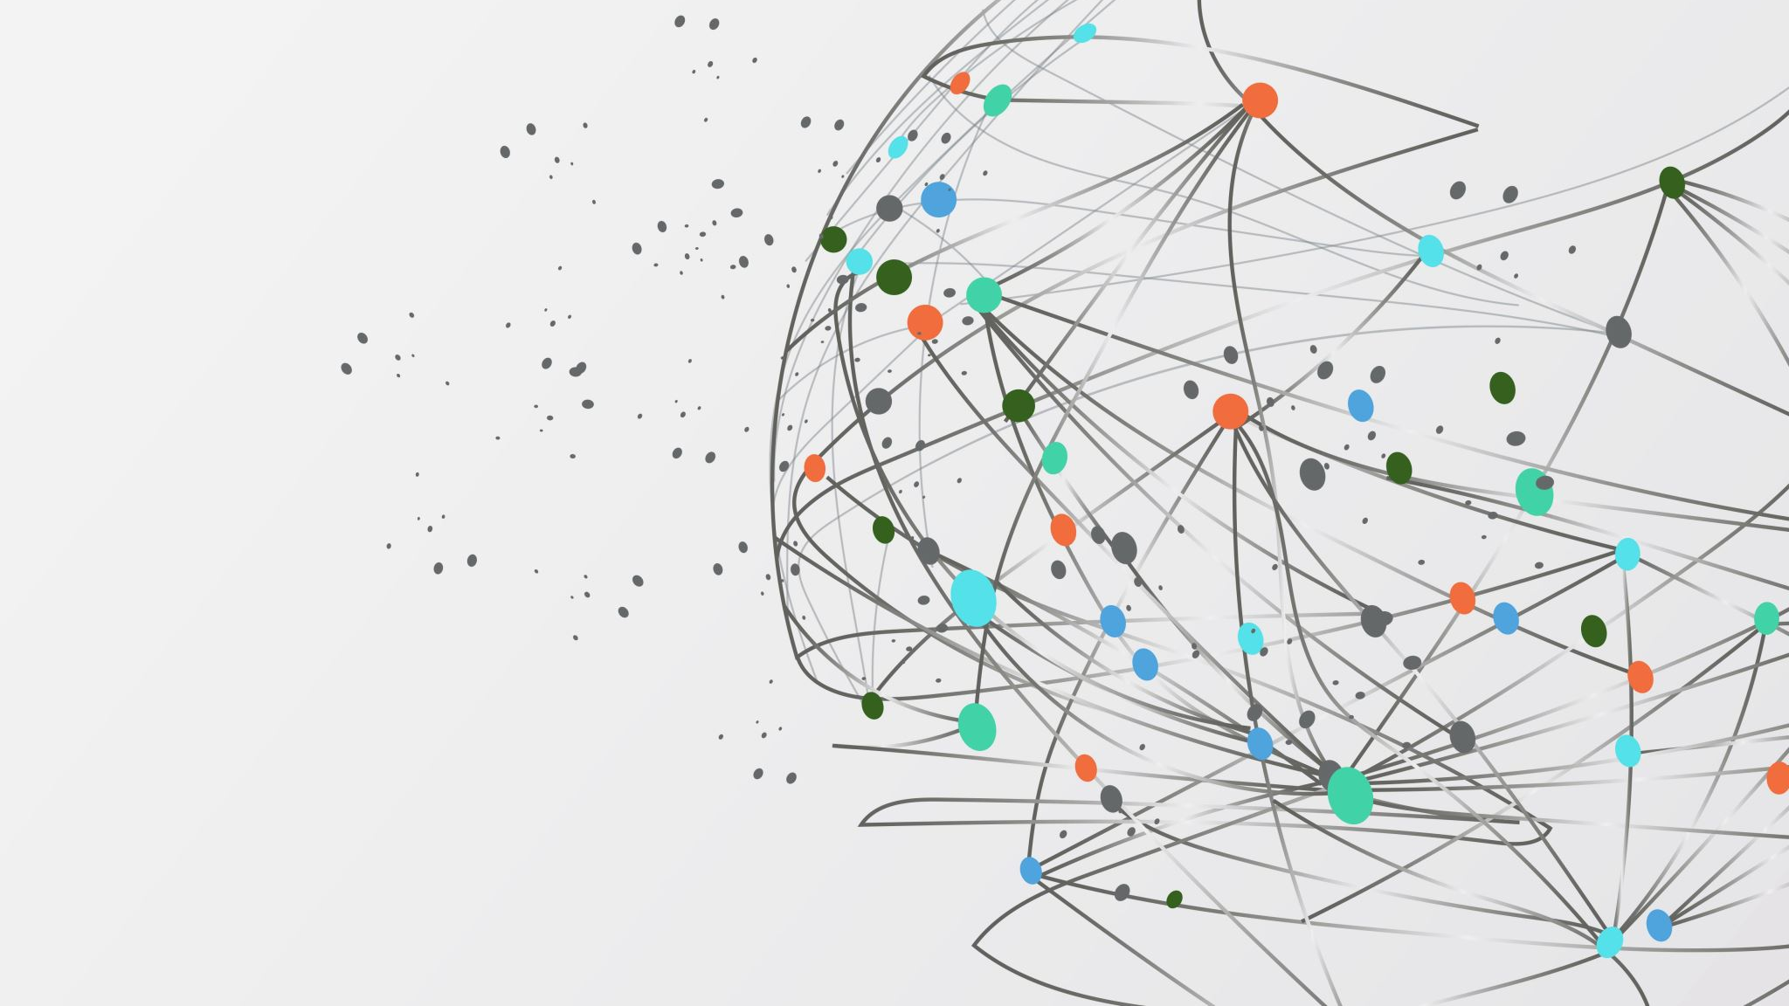
Sistemas distribuidos:APACHE KAFKA
Profesor: Nicolás Hidalgo
Ayudante: Yerko Ortiz

Slide 2

¿Qué es Kafka?
Plataforma de streaming distribuida.
Permite leer y escribir mensajes como una cola de mensajes(RabbitMQ es un ejemplo de tecnología de queue message)
Almacena los datos con tolerancia a fallos.
Procesa los streams de datos conforme ocurren.

Slide 3
Beneficios de Kafka
Escalable
Tolerante a fallos
Eficiente
Reacciona en tiempo real

Slide 4



Historia de Kafka

Slide 5
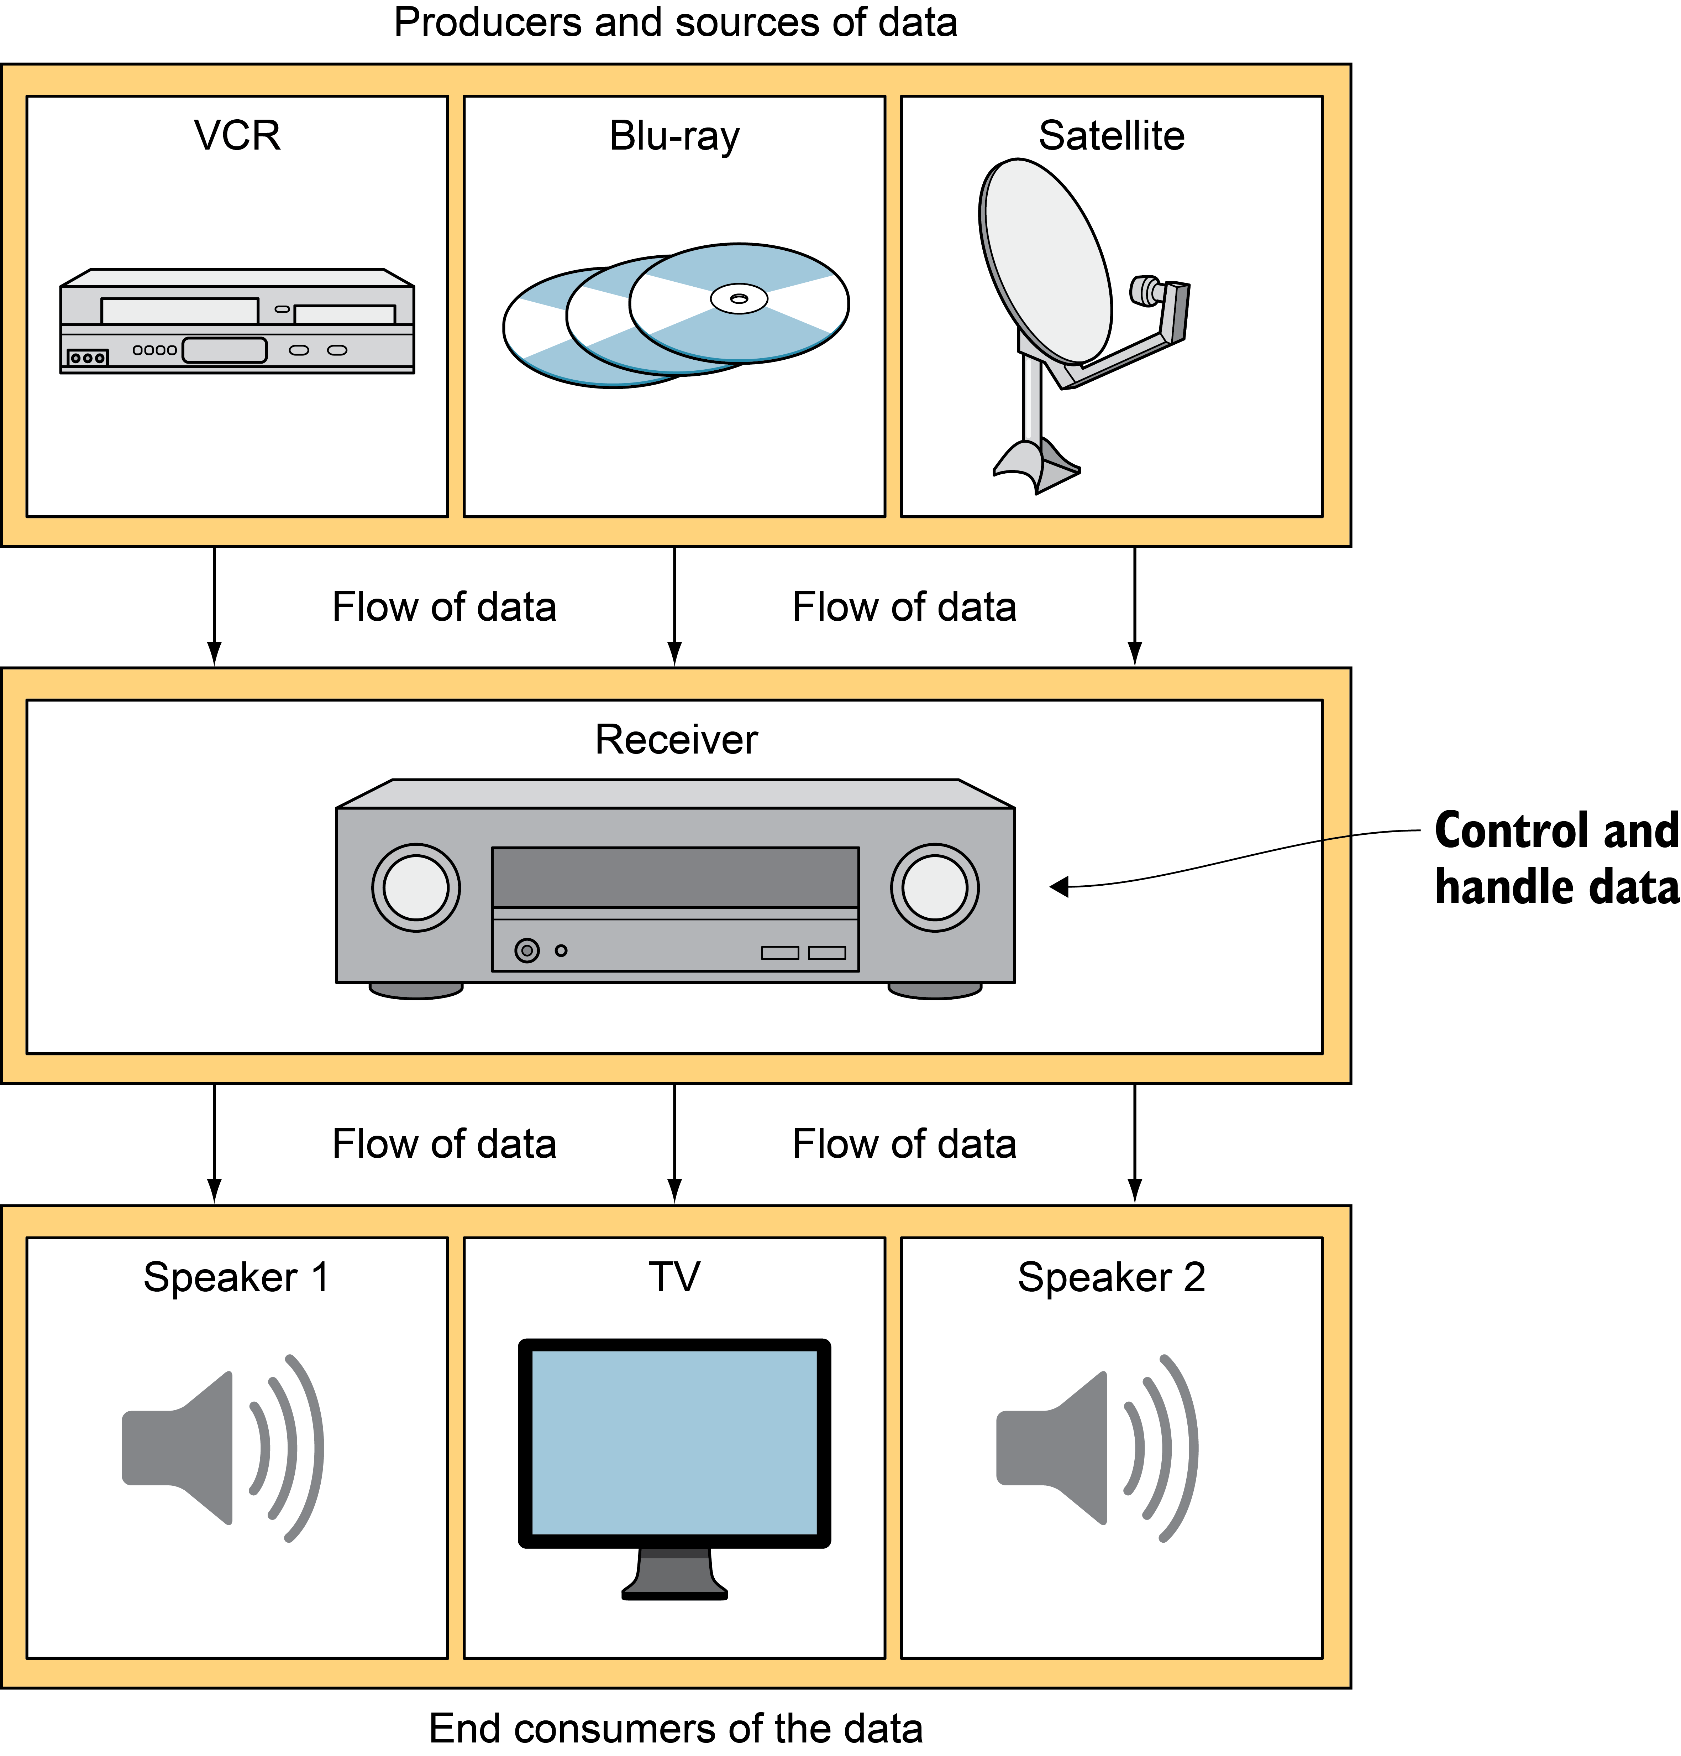
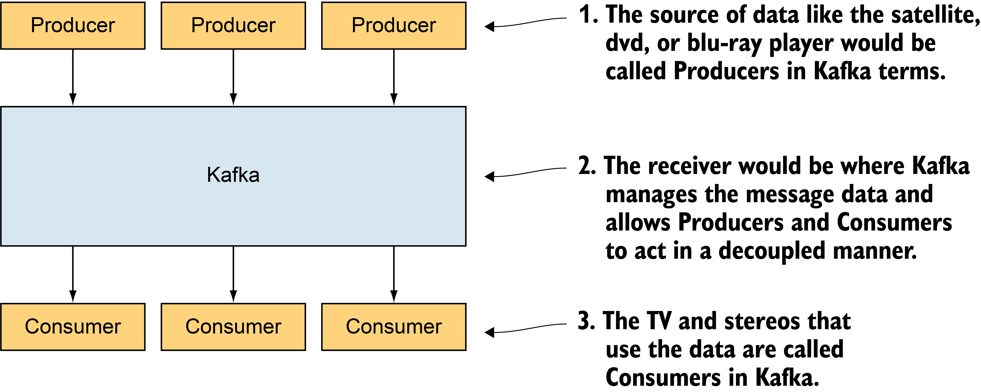

Slide 6
Instalación
KAFKA_HOME=PATH
mkdir -p $KAFKA_HOME
wget https://downloads.apache.org/kafka/2.8.0/kafka_2.13-2.8.0.tgz -P $KAFKA_HOME
tar -xzf $KAFKA_HOME/kafka_2.13-2.8.0.tgz
Kafka quickstart: https://kafka.apache.org/quickstart

Slide 7
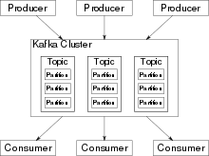
Ejecutar una instancia de Kafka
KAFKA_HOME=PATH
$KAFKA_HOME/bin/zookeeper-server-start.sh $KAFKA_HOME/config/zookeeper.properties
$KAFKA_HOME/bin/kafka-server-start.sh $KAFKA_HOME/config/server.properties

Slide 8
Crear un topic
KAFKA_HOME=PATH
$KAFKA_HOME/bin/kafka-topics.sh --create \
--bootstrap-server localhost:9092 \
--replication-factor <partitions_number> \
--partitions <partitions_number> \
--config retention.ms=<retention_time>\
--topic <name>

Slide 9
Producir y consumir de un topic
$KAFKA_HOME/bin/kafka-console-producer.sh \
--topic <name>\
--bootstrap-server localhost:9092
$KAFKA_HOME/bin/kafka-console-consumer.sh \
--topic <name> \
--bootstrap-server localhost:9092

